Slide 1
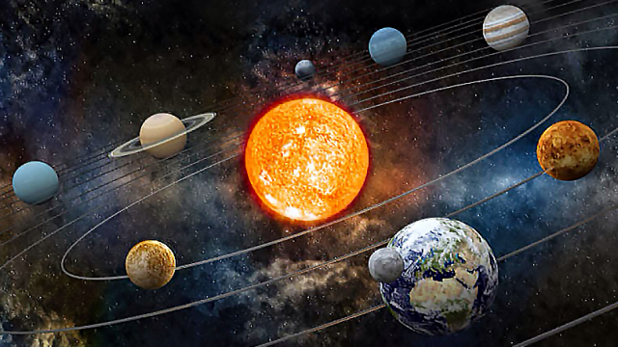
د
م
في
م
ق
في
العلوم
ة
العلوم
الطبيعية
الطبيعية
فصل الفلك
2
0
5
Chem
مقرر مقدمة في العلوم الطبيعية – فصل الفيزياء – قسم الكيمياء – كلية العلوم - جامعة الملك عبدالعزيز – 2019 م

Slide 2
د
م
في
م
ق
في
العلوم
ة
العلوم
الطبيعية
الطبيعية
مع نهاية فصل الفلك سوف تكون الطالبة قادرة على:
تعريف مجرة درب التبانة، نشأتها وسبب تسميتها
تعريف المجموعة الشمسية وكيفية نشأتها
تعداد وحدات قياس المسافات في المنظومة الفلكية
تعريف النجوم، تصنيفها وأهميتها
تعداد خصائص الشمس العامة
تعداد ووصف طبقات الشمس الداخلية والخارجية
تعداد وتعريف الظواهر الشمسية الأربعة
مخرجات التعلم
2
0
5
Chem
مقرر مقدمة في العلوم الطبيعية – فصل الفيزياء – قسم الكيمياء – كلية العلوم - جامعة الملك عبدالعزيز – 2019 م

Slide 3
مقدمة
الفلك هو العلم الذي يهتم بدراسة الاحداث التي تقع خارج الكرة الارضية وغلافها الجوي، وعلم التنبؤ بالظواهر الفلكية.
يدرس علم الفلك بدايات الأجسام التي يمكن مراقباتها في السماء (خارج الارض) وتطورها وخصائصها الفيزيائية و الكيميائية والاحداث المرافقة لها.
تكمن أهمية علم الفلك في أنه مرتبط بالعبادات مثل طلوع الفجر وشروق الشمس وغروبها وانتهاء الشفق ودخول رمضان ويوم وقفة الحج والأعياد ثم الإتجاهات لتحديد القبلة.
مقدمة في العلوم الطبيعية- فصل الفلك – قسم الكيمياء –جامعة الملك عبد العزيز-2019 م

Slide 4
مقدمة
وردت كلمة فلك في موضعين من القرآن الكريم، الموضع الأول في سورة الأنبياء الآية 33 قال الله سبحانه وتعالى (وَهُوَ الَّذِى خَلَقَ الَّيْلَ وَالنَّهَارَ وَالشَّمْسَ وَالْقَمَرَ كُلٌّ فِى فَلَكٍ يَسْبَحُون). والموضع الثاني في سورة يس الآيات 37-40 (وَءَايَةٌ لَّهُمُ الَّيْلُ نَسْلَخُ مِنْهُ النَّهَارَ فَإذَا هُم مُّظْلِمُونَ * وَالشَّمْسُ تَجْرِى لِمُسْتَقَرٍ لَّهَا ذَلِكَ تَقْدِيرُ الْعَزِيزِ الْعَلِيمِ * وَالْقَمَرَ قَدَّرْنَاهُ مَنَازِلَ حَتَّى عَادَ كَالْعُرْجُونِ الْقَدِيمِ * لا الشَّمْسُ يَنْبَغِى لَهَآ أَن تُدْرِكَ الْقَمَرَ وَلا الَّيْلُ سَابِقُ النَّهَارِ وَكُلٌّ فِى فَلَكٍ يَسْبَحُون).
مقدمة في العلوم الطبيعية- فصل الفلك – قسم الكيمياء –جامعة الملك عبد العزيز-2019 م

Slide 5
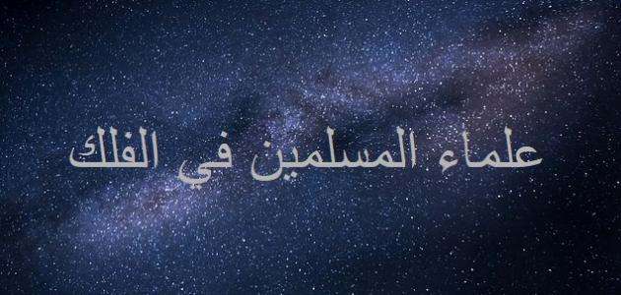
مقدمة في العلوم الطبيعية- فصل الفلك – قسم الكيمياء –جامعة الملك عبد العزيز-2019 م

Slide 6


البياتي
هو محمد بن سنان بن جابر البتاني.
أضاف بحوثا˝ مبتكرة في الفلك و المثلثات والجبر.
تمكن من إجراء أرصاد لاتزال محل دهشة العلماء وإعجابهم.
ألف كتاب الزيج الصابي الذي يعتبر مرجعا فلكيا مهم يحتوي علي شرح لدوائر الفلك وارتفاع القطب الشمالي ومعرفة ارتفاع الكواكب وطول السنة الشمسية وأفلاك القمر والكواكب ومعرفة كسوف الشمس ومطالع البروج وغير ذلك من المعلومات المهمة المدعمة بجداول رياضية غاية في الوضوح والدقة.
الزيج:
هو علم يوصل إلى معرفة مواضع الكواكب في أفلاكها
مقدمة في العلوم الطبيعية- فصل الفلك – قسم الكيمياء –جامعة الملك عبد العزيز-2019 م

Slide 7

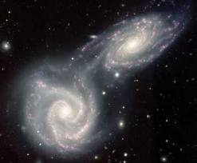
الصوفي
أبو الحسين عبد الرحمن بن عمر الصوفي (290 – 375ھ):-
ألف كتابا˝ بعنوان ”صور الكواكب الثابتة“ عن النجوم الثوابت به خرائط مصورة وبين فيه مواضع ألف نجم وكلها رصدها بنفسه ووصفها وصفا˝ دقيقا˝ ووضع أقدارها من جديد بدقة متناهية تقترب من التقديرات الحديثة.
ألف كتب أخرى منها كتاب ”التذكرة ومطارح الشعاعات“.
أول من دون مواقع اللطخات السحابية ومنها التي تقع في كوكبة الثور وهي ”مجرة المرأة المسلسلة“.
مجرة المرأة المسلسلة (تسمى أحيانا مجرة أندروميدا): النواة في الوسط والأذرع الحلزونية تشكل قرصا، وتُرى تجمعات نجمية كروية حول القرص.
مجرة المرأة المسلسلة سميت على اسم البطلة في أندروميدا الأساطير اليونانية، وهي أقرب مجرة كبيرة لمجرتنا، درب التبانة ، وتفوق حجم مجرتنا كبرا ويبلغ عدد النجوم فيها نحو 200 مليار نجم. يمكن رؤيتها بالعين المجردة.
مقدمة في العلوم الطبيعية- فصل الفلك – قسم الكيمياء –جامعة الملك عبد العزيز-2019 م

Slide 8
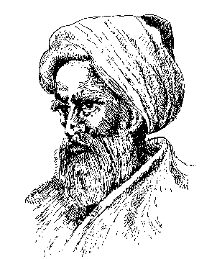
ابن الهيثم
أبو علي الحسن بن الحسن بن الهيثم هو عالم إسلامي في مجموعة من المجالات العلمية مثل الرياضيات، والبصريات، والفيزياء، والهندسة، والفلك، وطب العيون، كما يُعتبر ابن الهيثم من أهم علماء الدراسات الفلكية ومؤسساً لعلم المناظر، وهو من أساتذة الدراسات والأبحاث العلمية في عصره، وأول الفيزيائيين التجريبيين الذين تعاملوا مع التجارب الفلكيّة والرصديّة بهدف تفسيرها رياضياً دون اللجوء إلى تجارب أخرى.
وهو من أساتذة الدراسات والأبحاث العلمية في عصره، وأول الفيزيائيين التجريبيين الذين تعاملوا مع التجارب الفلكيّة والرصديّة بهدف تفسيرها رياضياً دون اللجوء إلى تجارب أخرى.
مقدمة في العلوم الطبيعية- فصل الفلك – قسم الكيمياء –جامعة الملك عبد العزيز-2019 م

Slide 9
ابن الهيثم
قدَّم ابن الهيثم العديد من الأعمال في مجال الفلك، حيث انتقد وشكّك في نظريات بطليموس، وقدَّم وصفاً تفصيلياً للمجالات السماوية، وكانت مخطوطته من نماذج حركات الكواكب السبعة التي قام بكتابتها عن علم الفلك، ووصف نموذجاً بعد نموذج بطليموس حول حركة الكواكب، ووضع دراسة منهجيّة حول ميكانيكية حركتها، مما أدَّى إلى تطوارات عديدة في هذا المجال، كما أنَّه فرق بين علم التنجيم وعلم الفلك، وفنّد دراسة التنجيم بسبب اعتماد المنجمين على التخمين بدلاً من التجارب العلمية والمنطقية
مقدمة في العلوم الطبيعية- فصل الفلك – قسم الكيمياء –جامعة الملك عبد العزيز-2019 م

Slide 10
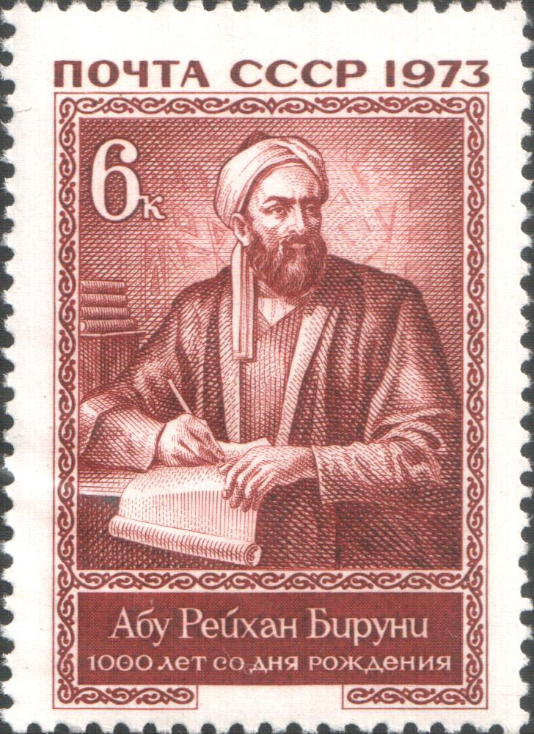
البيروني
البيروني أبو الريحان محمد بن أحمد البَيْرُوني هو عالم إسلامي، ورحالة وفيلسوف وفلكي وجغرافي، وصيدلي ومؤرخ ومترجم للثقافات الهندية، ووُصِف بأنه أعظم وأفضل العقول التي شهدها تاريخ الثقافة الإسلامي بسبب إنجازاته وإسهاماته خاصة في مجال الفلك.
ألف العديد من الكتب مثل "الإستيعاب في تسطيح الكرة" و "لتعليل بإجالة الوهم في معاني النظم" و"التفهيم لأوائل صناعة التنجيم"
مقدمة في العلوم الطبيعية- فصل الفلك – قسم الكيمياء –جامعة الملك عبد العزيز-2019 م

Slide 11
ابن الشاطر
هو أبو الحسن علاء الدين بن علي بن إبراهيم بن محمد بن المطعم الأنصاري، والملقب باسم ابن الشاطر، ولد في سنة 1304م، وتوفّي في عام 1375م
صحّح ابن الشاطر المزاول الشمسية والتي بقيت متداولة في الشام، وبقية أنحاء الدولة العثمانيّة لعدة قرون، وقد ألّف كتباً تحتوي على نظريات فلكيّة، ومعلومات جديدة، وذلك لتلبية دعوة السلطان العثماني مراد الأول، وقاس زاوية انحراف دائرة البروج، وتوصّل إلى نتائج غاية في الدقة، حيث قال عنه جورج سارتون إنّ ابن الشاطر عالم فائق الذكاء، فقد درس الأجرام السماويّة بشكل دقيق، وأثبت أنّ زاوية انحراف البروج تساوي 23 درجة، و31 دقيقة، علماً بأن القيمة التي توصل إليها علماء القرن العشرين باستخدام آلة حاسبة هي 23 درجة، و31 دقيقة، و19.8 ثانية.
مقدمة في العلوم الطبيعية- فصل الفلك – قسم الكيمياء –جامعة الملك عبد العزيز-2019 م

Slide 12
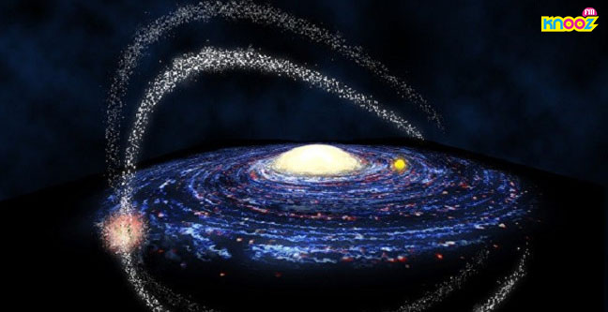
مجرة درب التبانة

Slide 13
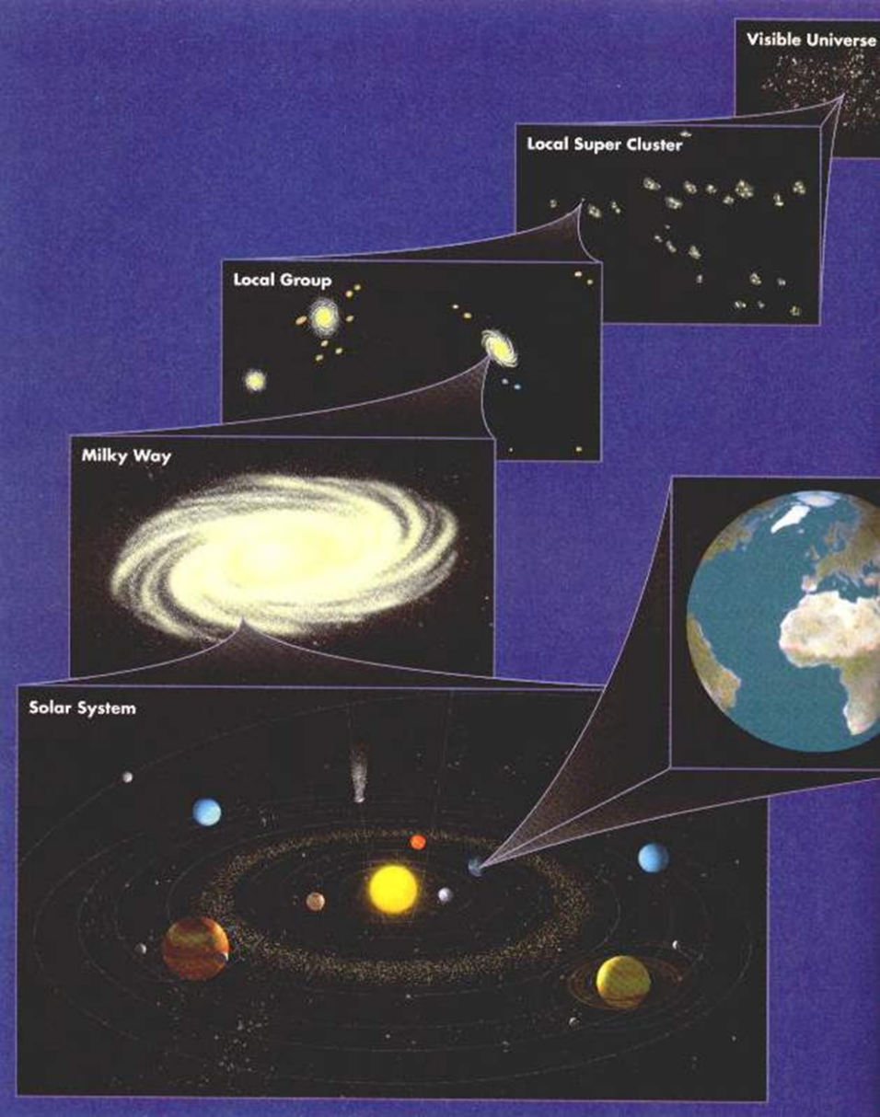
مجرة درب التبانة
توجد البلايين من المجرات المنتشرة في الفضاء، بعضها معزول عن بعض ولكن الكثير منها موجودة في تجمعات.
مجرتنا درب التبانة تقع ضمن مجموعة تضم 40 مجرة نسميها المجموعة المجرية المحلية.
تحتوي مجرتنا على بلايين النجوم، والشمس تعتبر نجم من النجوم.
درب التبانة كما تُعرف باسم درب اللبانة أو الطريق اللبني (بالإنجليزية: Milky Way) هي مجرة حلزونية الشكل. وهي اسم المجرة التي تنتمي إليها الشمس، والأرض، وبقية المجموعة الشمسية.تشتمل مجرة درب اللبانة على مئات البلايين من النجوم، وتنتشر سحابات هائلة من ذرات التراب والغازات في شتى أطراف المجرة.
مقدمة في العلوم الطبيعية- فصل الفلك – قسم الكيمياء –جامعة الملك عبد العزيز-2019 م

Slide 14
سبب التسمية
تسمى بمجرة درب التبانة أو طريق اللبانة لأن جزء منها يرى في الليالي الصافية كطريق أبيض من اللبن يتمثل للرائي بسبب النور الأبيض الخافت الممتد في السماء نتيجة الملايين من النجوم السماوية المضيئة والتي تبدو رغم أبعادها الشاسعة كأنها متراصة متجاورة، كما ترى كامل المجرة من مجرة أخرى على شكل شريط أبيض باهت في السماء
مقدمة في العلوم الطبيعية- فصل الفلك – قسم الكيمياء –جامعة الملك عبد العزيز-2019 م

Slide 15

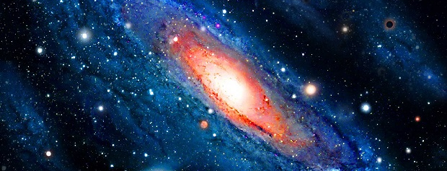
نشأة مجرة درب التبانة
يقدر علماء الفلك أن مجرة درب التبانه تكونت قبل مدة زمنية تقدر بـ12–14 مليار سنة، فيما يعد علماء الفلك المجرة بأنها صغيرة العمر نسبيًا بالنسبة لمجرات كونية أخرى. و تم تحديد عمر المجرة باستخدام تقانة علم التسلسل الزمني الكوني.
مقدمة في العلوم الطبيعية- فصل الفلك – قسم الكيمياء –جامعة الملك عبد العزيز-2019 م

Slide 16
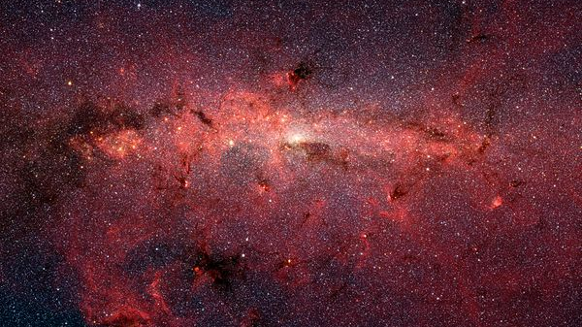
شكل المجرة
يصعب دراسة بنية المجرة بسبب وجودنا داخلها ووجود غبار فيها يحجب عنا شيئا من الضوء. خلاف إمكانية دراسة اشكال وفيزياء المجرات الأخرى التي تبعد عنا فنحن نراها من الخارج. وقد ساعدنا كثيرا دراسة الأشعة القادمة من مجرتنا في نطاق الأشعة تحت الحمراء بالأقمار الصناعية ، وكذلك ببناء مراصدا على الأرض ترصد الموجات الراديوية القادمة منها . ومع ذلك لا تزال طلاسم تحيط بالبنية التفصيلية للمجرة ، وتحتاج إلى المزيد من الرصد وتجميع البيانات وتفسيرها.
مقدمة في العلوم الطبيعية- فصل الفلك – قسم الكيمياء –جامعة الملك عبد العزيز-2019 م

Slide 17
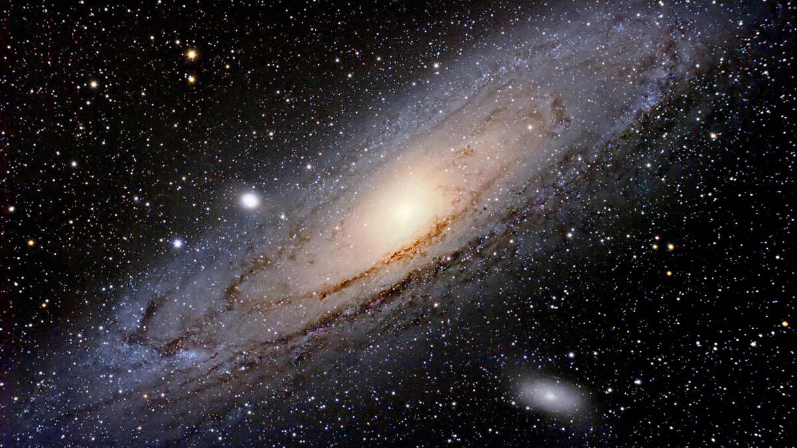
مكونات المجرة
تعتبر مجرة درب التبانة واحدة من ضمن المجرات الحلزونية الكبيرة، وهي في شكل القرص وتدور حول نفسها دورة كل نحو 250 مليون سنة. ونظرًا لدوران المجرة ودوران النجوم فيها حيث تدور النجوم القريبة من مركز المجرة أسرع من النجوم التي على الحافة بالإضافة إلى اختلاف شدة الجاذبية من مكان إلى مكان داخل المجرة بفعل تزايد كثافة النجوم في بعض الجهات، فتعمل تلك المؤثرات على تكون أذرع حلزونية للمجرة. وتقع المجموعة الشمسية على أحد تلك الأذرع ويسمى ذراع الجبار وهو يقع بالنسبة لمركز المجرة على بعد نحو ثلثي نصف قطر المجرة.
مقدمة في العلوم الطبيعية- فصل الفلك – قسم الكيمياء –جامعة الملك عبد العزيز-2019 م

Slide 18
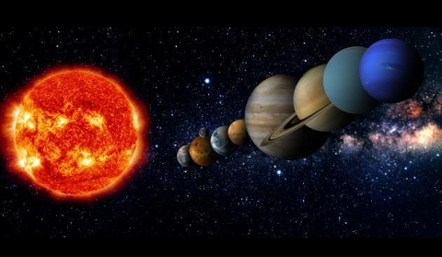
المجموعة الشمسية
تحتوي المجموعة الكوكبية على نجم رئيسي وعدد من الكواكب التي تدور حوله.
تعتبر المجموعات الكوكبية من المنظومات الفلكية صغيرة الحجم مقارنة بحجم المجرة.
المجموعة الكوكبية التي تحوي الشمس كنجم رئيسي وعدد من الكواكب (التي منها كوكب الأرض) تدور حول الشمس تسمى بالمجموعة الشمسية.
مقدمة في العلوم الطبيعية- فصل الفلك – قسم الكيمياء –جامعة الملك عبد العزيز-2019 م

Slide 19
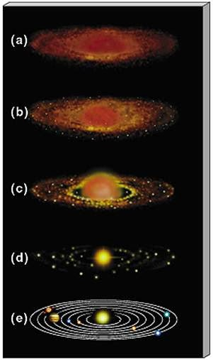
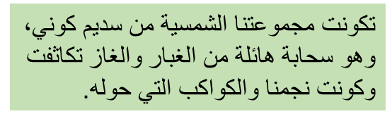
نشأة المجموعة الشمسية
نشأت المجموعة الشمسية من قرص مسطح من الغاز والغبار كان يدور حول نفسه فنشأت الكواكب من الجزء الخارجي للقرص بينما تشكلت الشمس من الجزء الداخلي.
تعطي هذه النظرية تفسيراً طبيعياً للشكل المسطح للنظام الشمسي والاتجاه العام لحركة الكواكب حول الشمس وحول محاورها.
التطور الحديث لهذه النظرية يفيد بأن المجموعة الشمسية ولدت منذ حوالي 4.6 مليار سنة من سحابة كبيرة (قطرها 100 وحدة فلكية وكتلتها 2-3 كتلة شمسية)

Slide 20
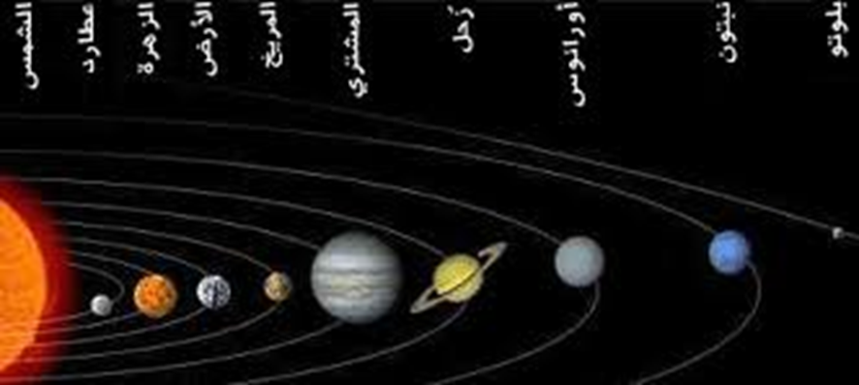
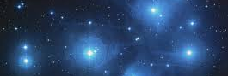
وحدات قياس المسافات في المنظومة الفلكية
المسافات على الأرض تقاس بوحدات الطول العادية مثل الكيلومتر والمتر والسنتيمتر والأنجستروم.
أما في القياسات الفلكية داخل المجموعة الشمسية تستخدم الوحدة الفلكية وهي: متوسط المسافة بين الأرض والشمس وتساوي 150 مليون كيلومتر.
أما المسافات مابين النجوم فهي عظيمة ولاتناسبها الوحدة الفلكية لذا تم استخدام السنة الضوئية وهي: المسافة التي يقطعها الضوء خلال سنة.

Slide 21
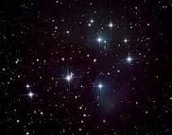
النجوم
تعتبر النجوم أجراماً غازية كروية عالية الحرارة هائلة الكتلة وعظيمة الحجم. مضيئة بذاتها ومتماسكة بقوة جاذبيتها الذاتية. وكثير منها يفوق الشمس حجماً وكتلة وسطوعاً. والسبب في رؤيتها صغيرة الحجم هو بعدها الهائل عنا والذي يقدر بملايين الملايين من الكيلومترات.
يقدر عدد النجوم التي نستطيع أن نراها بالعين المجردة
حوالي ستة آلاف نجم منتشرة على كامل الكرة السماوية
وتتفاوت في أحجامها وسطوعها.

Slide 22
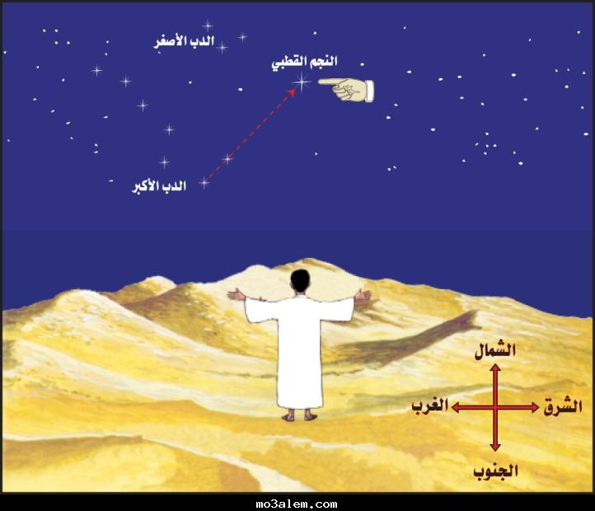
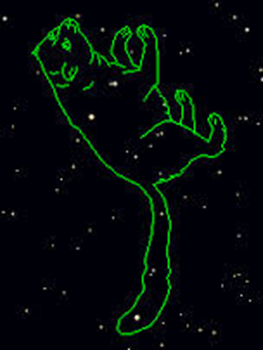
النجوم
تصنف النجوم على أساس حرارة سطحها إلى نجوم حمراء باردة ونجوم صفراء متوسطة الحرارة ونجوم زرقاء حارة.
تعتبر الشمس من النجوم الصفراء حيث تبلغ حرارة سطحها حوالي 6000 كلفن.
تتفاوت النجوم في احجامها فهناك النجوم القزام والنجوم العملاقة كما تتفاوت في سطوعها فهناك نجوم يفوق سطوعها سطوع الشمس بحوالي مليون مرة، وهناك نجوم يقل سطوعها عن الشمس بألف مرة.
يعتبر النجم القطبي أهم النجوم على الكرة السماوية، وهو نجم لامع ينتمي لكوكبة الدب الأصغر.
أهمية النجم القطبي أنه يدل على اتجاه الشمال الجغرافي.

Slide 23
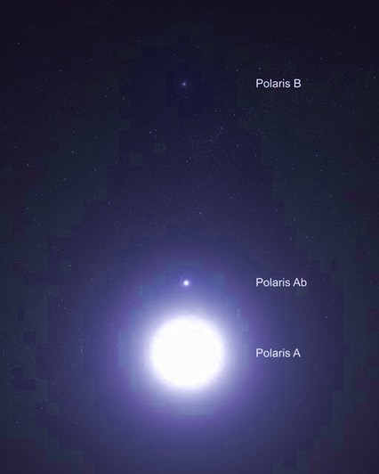
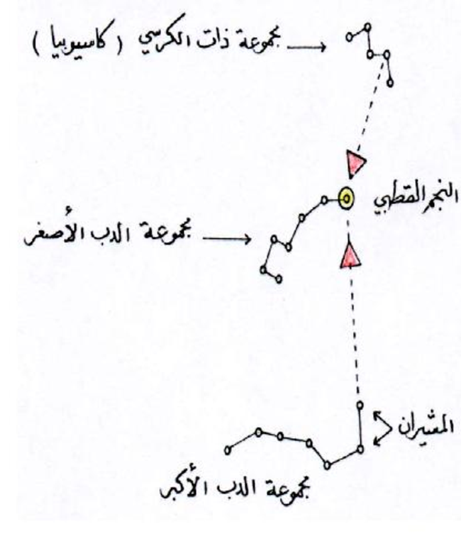
النجوم
من رحمة الله تعالى بنا أنه سخر كل شيء لخدمتنا، فسخر الأنهار والبحار والنباتات والحيوانات... وحتى النجوم سخرها لنا كوسيلة للتوجه ومعرفة الاتجاهات. ومن الأشياء التي سخرها الله لنا النجم القطبي
هذه صورة لنجم القطب الذي طالما اهتدى به الناس في ظلمات البر والبحر. يقول العلماء إن النجم القطبي (A) هو نجم عملاق ويبث ضوءاً يفوق ضوء الشمس بألفي مرة، ولكن هذا النجم ليس وحيداً إنما خلق الله له نجماً قزماً (Ab) قريباً منه ليؤنس وحدته، ونجماً آخر بعيداً عنه (B)، ولذلك فهو يشكل منظومة ثلاثية تدور وتسبح بنظام رائع!
هذا النجم يبعد عنا مسافة تقدر بـ 430 سنة ضوئية، أي أن الضوء الصادر من هذا النجم يستغرق 430 سنة حتى يصل إلى الأرض، ولو فرضنا أن هذا النجم انفجر اليوم فلن يرى سكان الأرض هذا الحدث إلا بعد مرور 430 سنة!

Slide 24
النجوم
لقد سخر الله لهذا النجم مساراً محدداً يتوافق مع حركة دوران الأرض أي أن النجم يقع على محور دوران الأرض وبالتالي لا نراه يدور حول الأرض مثل بقية النجوم بل نراه ثابتاً وقد اختار الله له المسافة الصحيحة عن الأرض ليُرى بوضوح في الليل، واختار له حجماً مناسباً وقوة إشعاع مناسبة ولولا ذلك لم يتمكن البشر من رؤيته والاهتداء به لآلاف السنين!!
كل هذه الصفات جعلت من هذا النجم بوصلة في السماء يهتدي بها البشر ويعرفون الاتجاهات وبخاصة أثناء السفر في البحر، وحتى يومنا هذا يستخدم علماء الفلك هذا النجم لتحديد مواقع النجوم الأخرى ويستخدمه الطيارون ورواد الفضاء أيضاً.

Slide 25
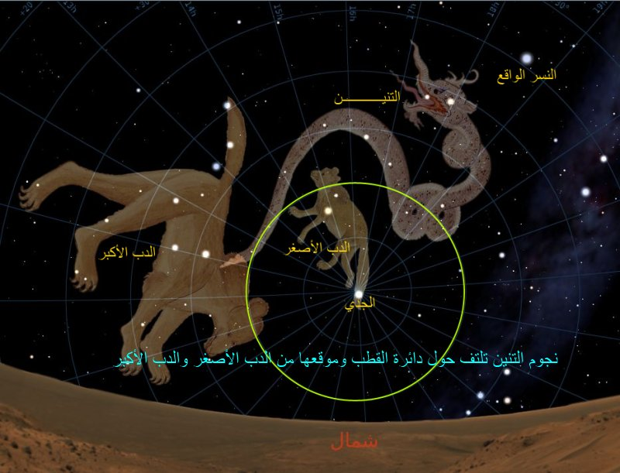
النجوم

Slide 26
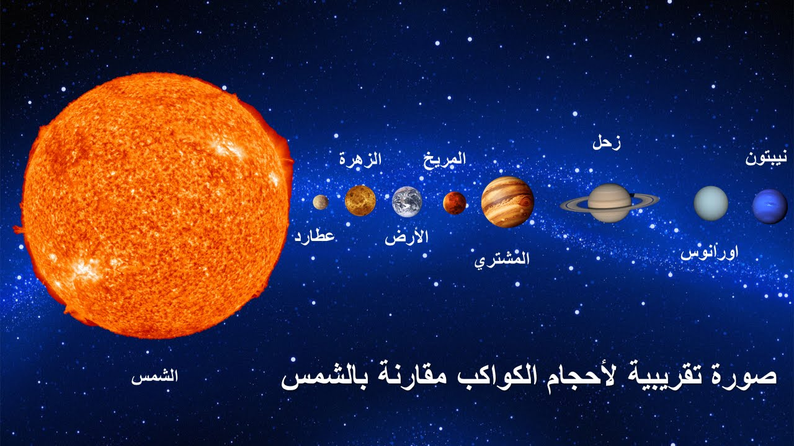
الشمس
تتألف المجموعة الشمسية من نجم عظيم يشغل مركزها هو الشمس
و تدور حوله الكواكب و الكويكبات و المذنبات و الأقمار وفق نظلم رباني دقيق
مقدمة في العلوم الطبيعية- فصل الفلك – قسم الكيمياء –جامعة الملك عبد العزيز-2019 م

Slide 27
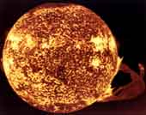
الشمس
تعتبر الشمس نجم متوسط الحجم والكتلة والحرارة مقارنة بالنجوم الأخرى.
الشمس هي أقرب النجوم إلى الأرض، وهى النجم الوحيد الذى يمكن رؤية معالم سطحه بواسطة المنظار الفلكي . أما باقى النجوم فيصعب حتى الآن مشاهدة تفاصيل أسطحها نظرا لبعدها السحيق عنا.
الشمس كرة غازية متباينة التركيب، عند حافتها تكون الغازات ذات كثافة ضئيلة وتزداد الكثافة باتجاه المركز.
دلت الأرصاد أن الشمس لا تدور حول محورها كجسم صلب بل ككرة غازية متجمعة تحت تأثير الجاذبية، وأن سرعة دورانها غير ثابتة لجميع النقاط على سطحها بل إنها تتفاوت من الاستواء الشمسي إلى القطبين.
حرارة الشمس وضوءها ينشأ من التفاعلات النووية التي تحدث في باطنها والتي ينتج عنها حرارة عالية تسبب حركة سريعة لذارتها وانويتها والتي بدورها توَلد ضغط هائل يدفع الغاز في أعماق الشمس نحو الخارج. يقابل هذا الضغط قوة الجاذبية الناتجة عن كتلة الشمس الهائلة والتي تسحب بالغاز نحو الداخل.

Slide 28

الشمس
تقل درجة الحرارة باتجاه الخارج حتى تصل إلى حوالي 6000 درجة مطلقة عند السطح.
يقدر قطر الشمس بحوالي 109 مرة مثل قطر الأرض وتبلغ كتلتها ما تعادل حوالي 333 ألف مرة كتلة أرضية، تمثل هذه الكتلة حوالي 99.9% من كتلة المجموعة الشمسية.
حجم الشمس يبلغ مليون وثلاثمائة ألف مرة مثل حجم الأرض وتبلغ جاذبيتها حوالي 28 مرة ضعف جاذبية الأرض.
يعتبر الهيدروجين من مكونات الشمس الأساسية وتبلغ نسبة وجوده حوالي 73% كما تبلغ نسبة وجود الهليوم تقريبا 25% والباقي لمختلف العناصر.
ساعدت الدراسات الطيفية في دراسة الكثير من الظواهر الشمسية ومعرفة العناصر الموجودة في الطبقات الخارجية للشمس.

Slide 29
طبقات الشمس
الطبقة الداخلية
الطبقة الخارجية

Slide 30
طبقات الشمس
الطبقة الخارجية
طبقة الفوتوسفير
الطبقة الداخلية
طبقة الكروموسفير
طبقة الكرونا
لب الشمش
منطقة الاشعاع
منطقة الحمل

Slide 31
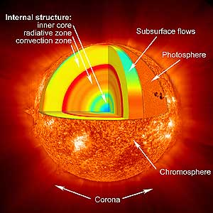
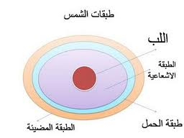
طبقات الشمس
الطبقات الداخلية هي الطبقات الغير مرئية تحت سطح الشمس وتنقسم إلى ثلاثة طبقات
  لب الشمس :يمتد من مركز الشمس إلى حوالي ربع قطر الشمس. تصل درجة الحرارة لحوالي 15 مليون كلفن.
  منطقة الاشعاع: هي الطبقة المسؤولة عن نقل الطاقة الحرارية من اللب إلى الخارج، وتمتد هذه الطبقة من اللب وحتي حوالي ثلاثة أرباع قطر الشمس.
1
2
3
منطقة الحمل: سمكها صغير وتغطيها طبقة الفوتوسفير. تنقل هذه الطبقة الحرارة من منطقة الاشعاع إلى سطح الشمس عن طريق تيارات الحمل يتحرك الغاز الساخن إلى أعلى حيث يبرد وتزداد كثافته فيغوص إلى الداخل حيث يسخن وتقل كثافته فيتصاعد إلى أعلى مرة أخرى ليعاود الدورة من جديد.

Slide 32
طبقات الشمس
الطبقات الخارجية:
  طبقة الفوتوسفير:
  تظهر الشمس للعين المجردة كأنها قرص لامع ذو حافة محددة ومنتظمة تُسمى هذه الطبقة المرئية بإسم الفوتوسفير والتي تعبر عن سطح الشمس حيث تحجب عنا رؤية الطبقات الداخلية.
  يتراوح سُمك هذه الطبقة ما بين 330 إلى 400 كم.
  تتراوح درجة حرارتها ما بين 6500 درجة مطلقة فوق منطقة الحمل إلى 4700 درجة مطلقة عند نهايتها أي عند بداية الكروموسفير.

Slide 33
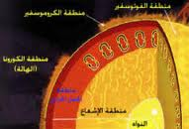
طبقات الشمس
الطبقات الخارجية:
  طبقة الكروموسفير:
  منها تُشع كل طاقة الشمس إلى الفضاء.
  تلي الأجزاء العليا من الفوتوسفير وهى بسمك 2000 كم. لا يمكن رؤية طبقة الكروموسفير إلا لعدة دقائق عند حدوث الكسوف الكلي للشمس ويكون لونها مائلاً إلى الاحمرار.

Slide 34
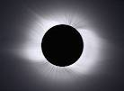
طبقات الشمس
  الطبقات الخارجية:
    طبقة الكرونا:
    هي آخر طبقات الشمس وهي طبقة متأينة لونها أبيض فضي، وتمتد عموماً بحدود مليون كم وأكثر عن سطح الشمس.
    وتصل حرارتها المتوسطة إلى حوالي مليوني درجة مطلقة وكثافتها ضئيلة جداً.
    يمكن رؤية الكرونا أثناء الكسوف الكلي للشمس على شكل هالة محيطة بقرص الشمس.
    تكون لامعة بسبب تشتت إضاءة الفوتوسفير عليها.
    الكرونا ليس لها شكل محدد بل يعتمد على حالة النشاط الشمسي فإذا كانت الشمس في حالة نشاط قوي فإن هذه الهالة تكون محيطة بقرص الشمس بشكل دائري أما إذا كانت الشمس هادئة فتكون الهالة متمركزة عند الاستواء الشمسي بشكل يميل إلى الاستطالة.

Slide 35
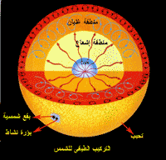
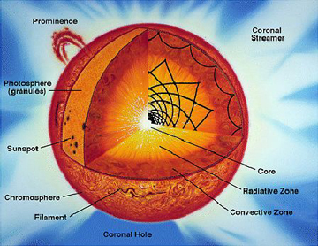
طبقات الشمس

Slide 36
الظواهر الشمسية
الحبيبات الشمسية
البقع الشمسية
الانفجارت الشمسية
الرياح الشمسية

Slide 37
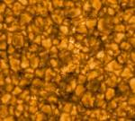
الظواهر الشمسية المختلفة
الحبيبات الشمسية:
هي عبارة عن مساحات لامعة ذات أطراف داكنة اللون غير منتظمة وذات أقطار مختلفة تتراوح بين 700 إلى 1000 كم ولها عمر قصير في حدود الدقائق.
درجة حرارة مراكز هذه الحبيبات أكبر من حوافها بحوالي 400 درجة وهي تغطي قرص الشمس وعند النظر إلى قرص الشمس فسوف يبدو سطحها وكأنه يغلي.

Slide 38
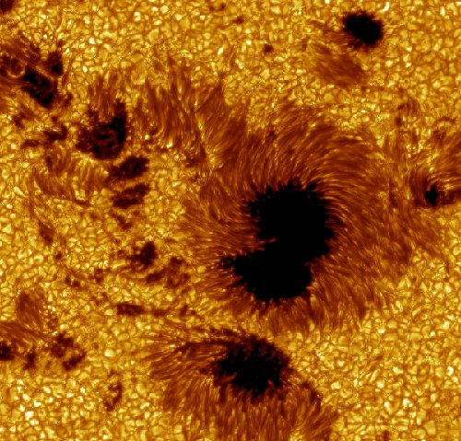
الظواهر الشمسية المختلفة
البقع الشمسية:
تظهر كبقع داكنة على سطح الشمس
تعتبر البقع ظاهرة مؤقته فقد تمكث عدة ساعات فقط على سطح الشمس وقد تستمر عدة أسابيع.
تبدو البقع الشمسية داكنة وذلك لانخفاض حرارتها التي تقل بحوالي 1500 درجة عن ما يجاورها من الفوتوسفير.
تحتوي البقع على مراكز داكنة تسمى منطقة الظل وتحاط بمنطقة أقل عتامة تسمى شبه الظل
يتغير معدل وجود البقع على سطح الشمس أو عددها خلال دورة مدتها حوالي 11 سنة وتسمى بدورة البقع الشمسية
إذا كانت الشمس نشطة فسيغطي سطحها عدد كبير من البقع الشمسية وعندما تكون الشمس هادئة فإن سطحها يكون خالياً من البقع.

Slide 39
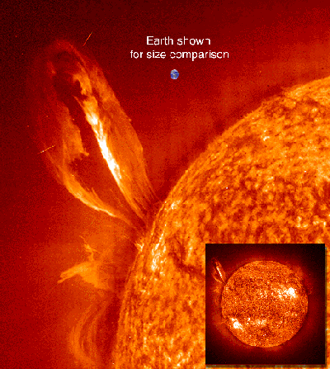
الظواهر الشمسية المختلفة
الانفجارت الشمسية:
يحدث بعض الأحيان نشاط قوي قريب من البقع الشمسية على شكل انفجارات هائلة تُدعى التأجُجات الشمسية تنطلق منها جسيمات مشحونة وإشعاعات في كل الأطوال الموجية إلى الفضاء الخارجي ومتوسط عمرها حوالي 20 دقيقة وتبلغ حرارتها حوالي 10⁷ كلفن ولذلك تبدو ألمع من سطح الشمس بعشرات المرات.

Slide 40
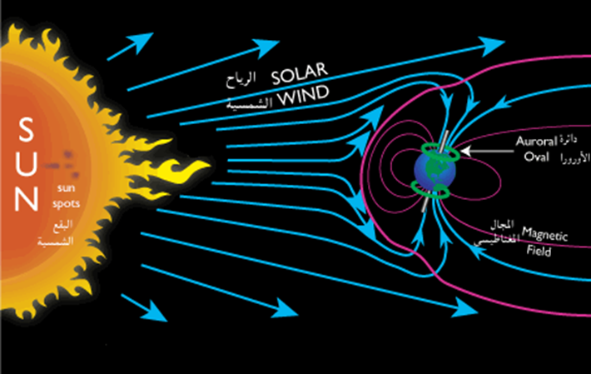
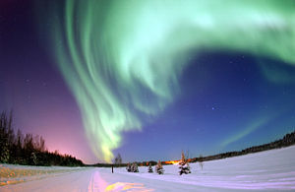
الظواهر الشمسية المختلفة
الرياح الشمسية:
عبارة عن تدفق مستمر من الجسيمات المشحونة (بروتونات وإلكترونات) التي تخرج من الشمس وتنتشر في الفضاء لتصل إلى كواكب المجموعة الشمسية.
تكون سرعتها متدنية بالقرب من سطح الشمس ولكنها تزداد كلما ابتعدت عن الشمس حتى تصل إلى 400 كم/ثانية. بعد ذلك تصبح سرعتها ثابتة تقريباً وتستغرق حوالي عشرة أيام للوصول إلى الأرض وعندها تكون ذات تأثير كبير على طبقة الأيونوسفير الأرضية.
إذا قُدّر وكانت الأرض في منطقة انبعاث رياح شمسية فإنها سوف تواجه بكمية كبيرة منها ونلاحظ بعد ثلاثة أيام تعطل الاتصالات الراديوية وظهور الشفق القطبي بشكل قوي.

Slide 41

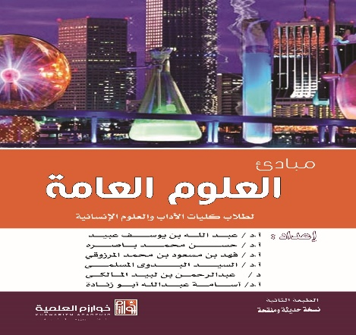
د
م
في
م
ق
في
العلوم
ة
العلوم
الطبيعية
الطبيعية
كتاب مبادئ العلوم العامة
إعداد أ.د/ عبدالله بن يوسف عبيد وأخرون
الناشر: الخوارزم العلمية – الطبعة الأولى
المرجع
مبـــــــادئ
العلــــــوم
العـــــــامة
2
0
5
Chem
مقدمة في العلوم الطبيعية- فصل الفلك – قسم الكيمياء –جامعة الملك عبد العزيز-2019 م
مقرر مقدمة في العلوم الطبيعية – فصل الفيزياء – قسم الكيمياء – كلية العلوم - جامعة الملك عبدالعزيز – 2019 م

